Slide 1
Лабораторная работа №5
Моделирование сетей передачи данных
Исаев Б. А.
2025
Российский университет дружбы народов имени Патриса Лумумбы, Москва, Россия

Slide 2
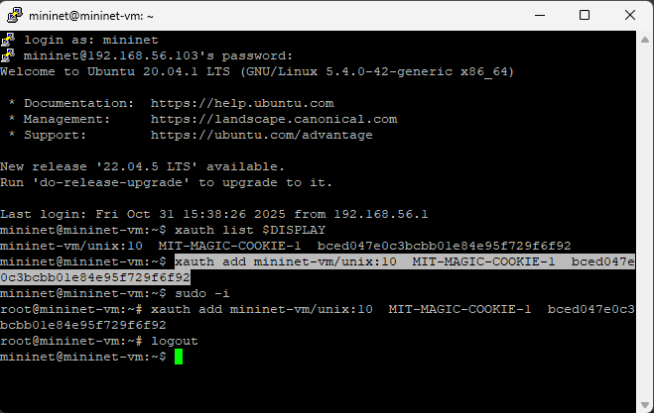
Запуск лабораторной топологии
Рис. 1: Исправление прав запуска X-соединения в виртуальной машине mininet

Slide 3
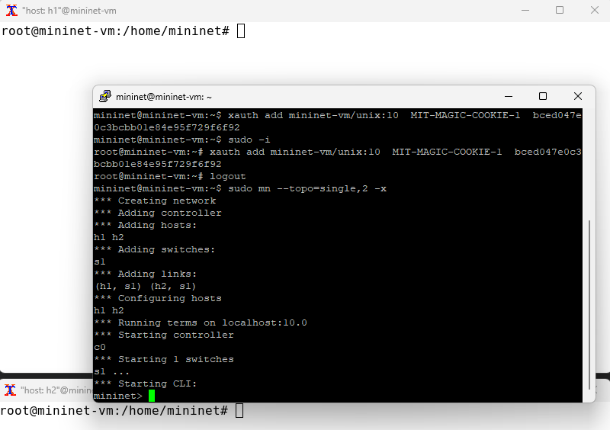
Запуск лабораторной топологии
Рис. 2: Создание простейшей топологии

Slide 4
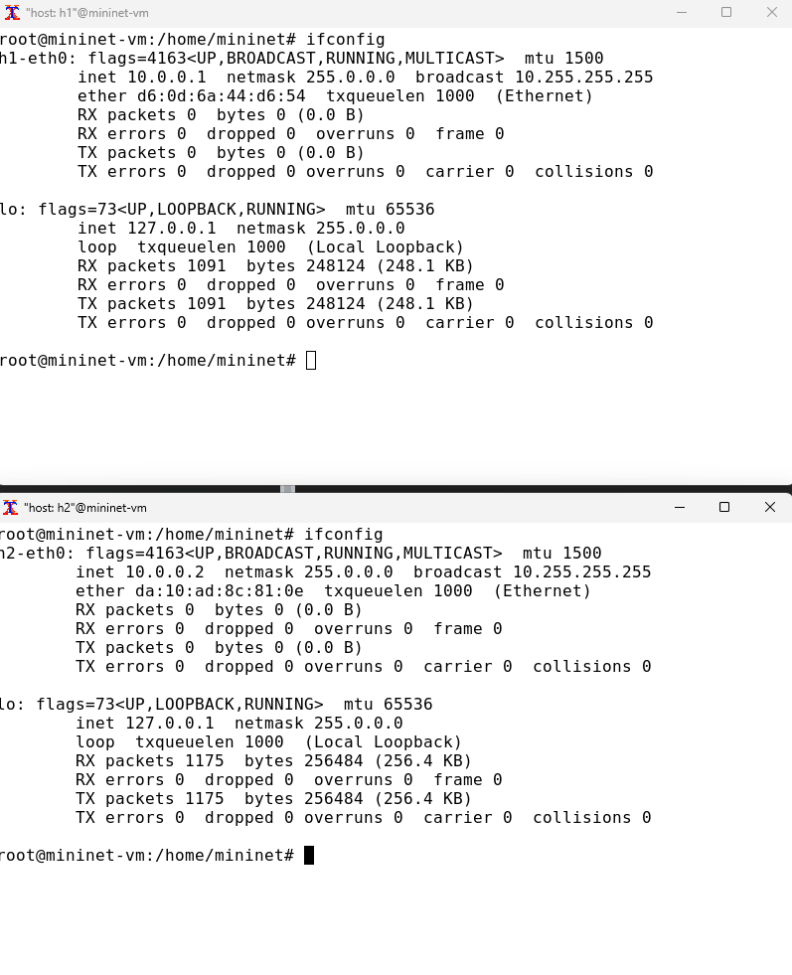
Запуск лабораторной топологии
Рис. 3: Отображение информации их сетевых интерфейсов и IP-адресов

Slide 5
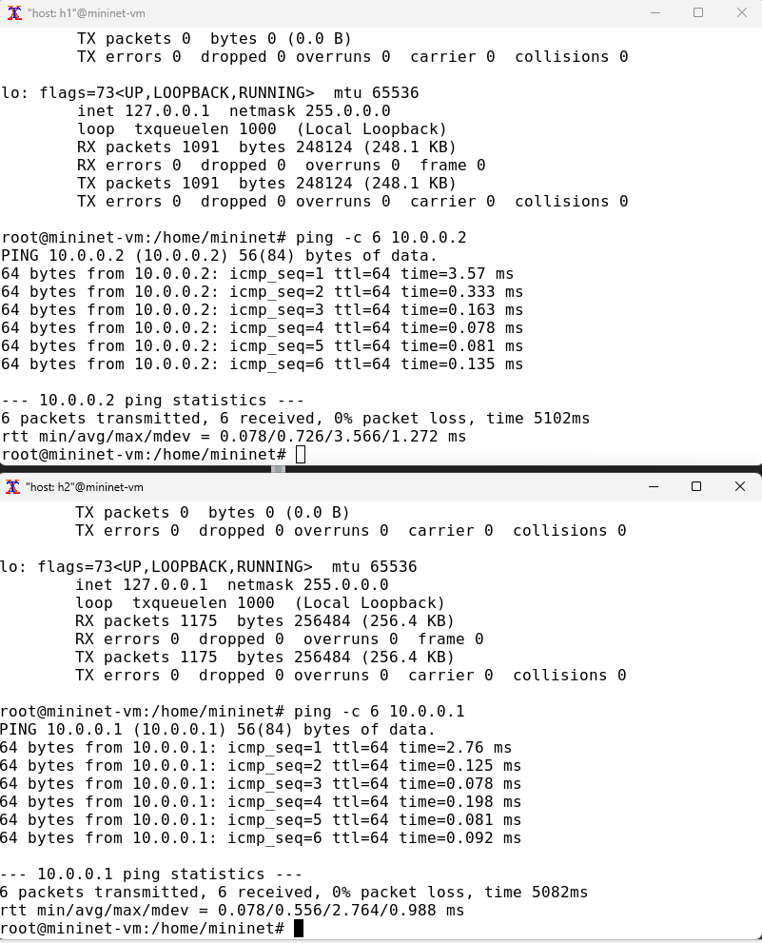
Запуск лабораторной топологии
Рис. 4: Проверка подключения между хостами h1 и h2

Slide 6
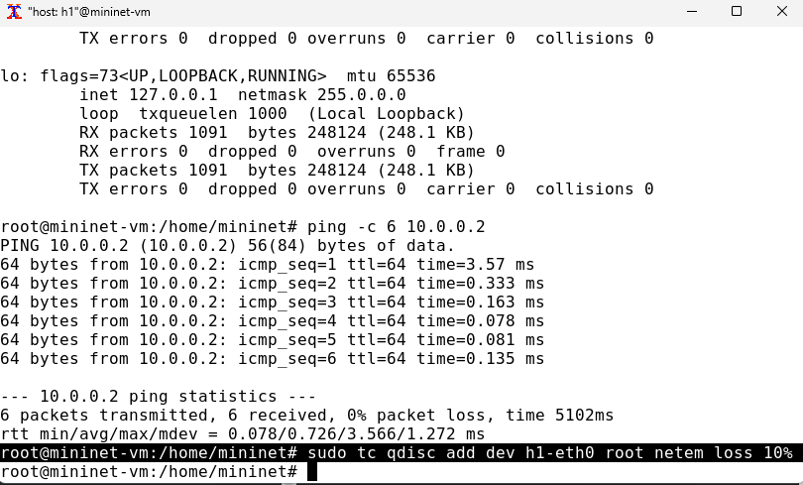
Интерактивные эксперименты
Рис. 5: Добавление 10% потерь пакетов на хосте h1

Slide 7
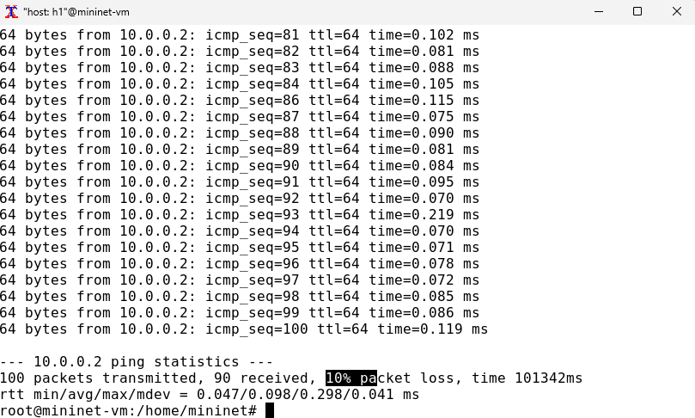
Интерактивные эксперименты
Рис. 6: Проверка

Slide 8
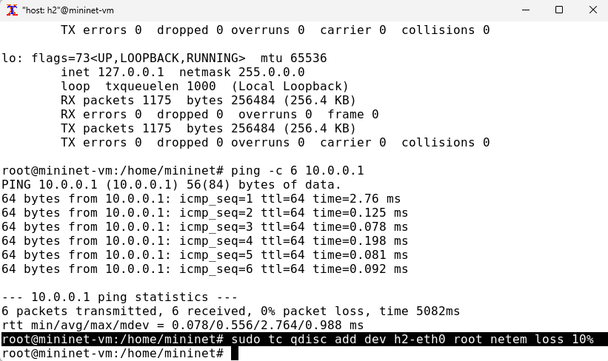
Интерактивные эксперименты
Рис. 7: Добавление 10% потерь пакетов на хосте h2

Slide 9
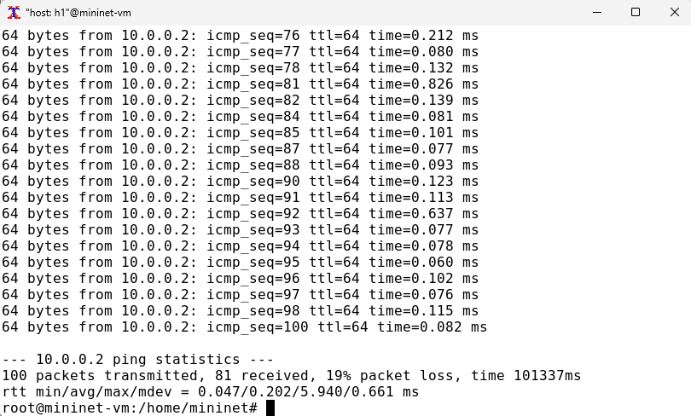
Интерактивные эксперименты
Рис. 8: Проверка

Slide 10
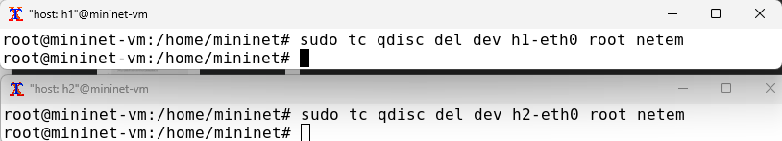
Интерактивные эксперименты
Рис. 9: Восстановление конфигурации по умолчанию для хоста h1 и хоста h2

Slide 11
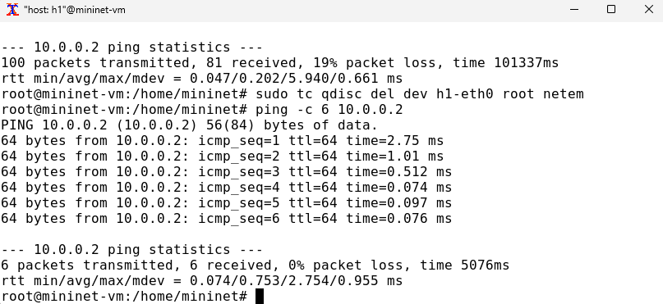
Интерактивные эксперименты
Рис. 10: Проверка

Slide 12
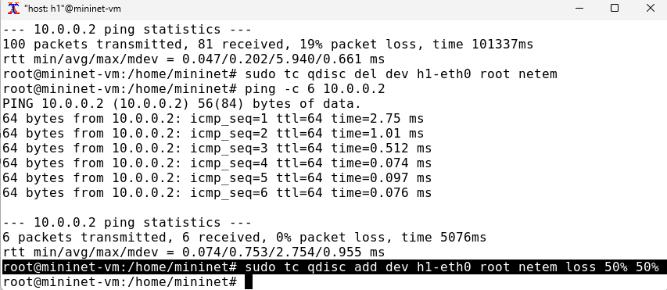
Интерактивные эксперименты
Рис. 11: Добавление на узле h1 коэффициента потери пакетов 50%

Slide 13
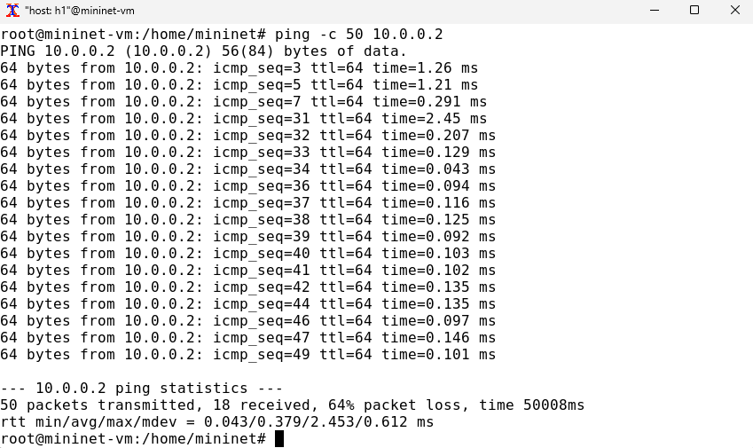
Интерактивные эксперименты
Рис. 12: Проверка

Slide 14
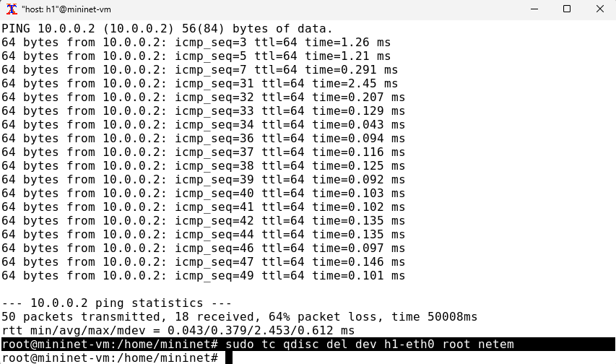
Интерактивные эксперименты
Рис. 13: Восстановление конфигурации интерфейса по умолчанию

Slide 15
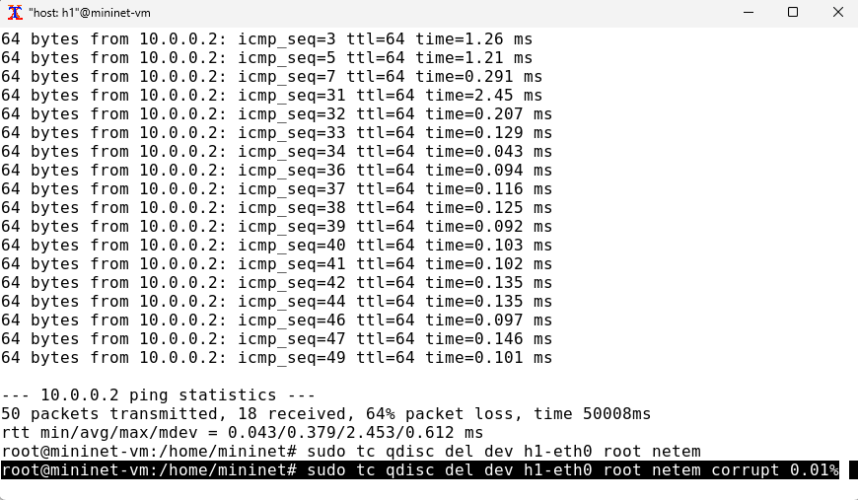
Интерактивные эксперименты
Рис. 14: Добавление на узле h1 0.01% повреждения пакетов

Slide 16
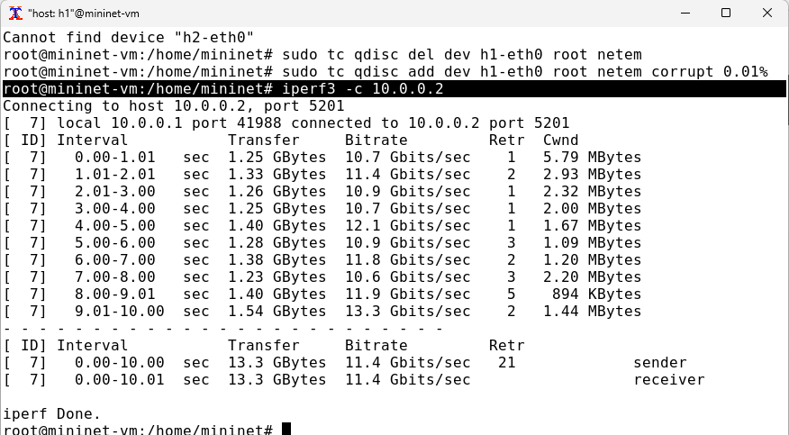
Интерактивные эксперименты
Рис. 15: Проверка конфигурации с помощью инструмента iPerf3 для проверки повторных передач

Slide 17
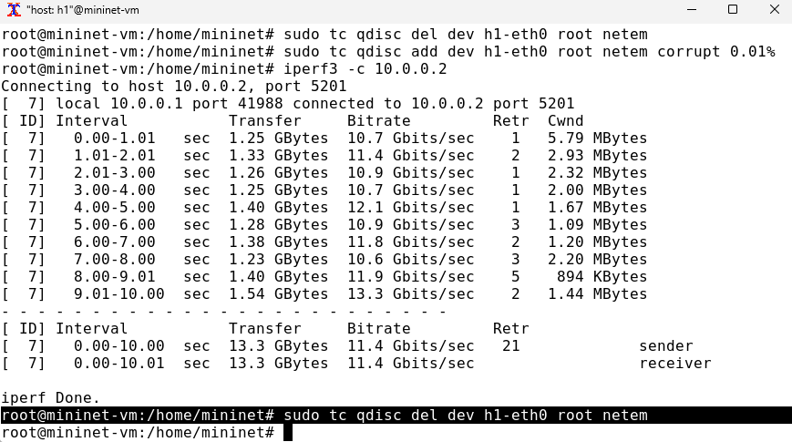
Интерактивные эксперименты
Рис. 16: Восстановление конфигурации интерфейса по умолчанию

Slide 18

Интерактивные эксперименты
Рис. 17: Добавление на узле h1 правила из лабораторной работы

Slide 19
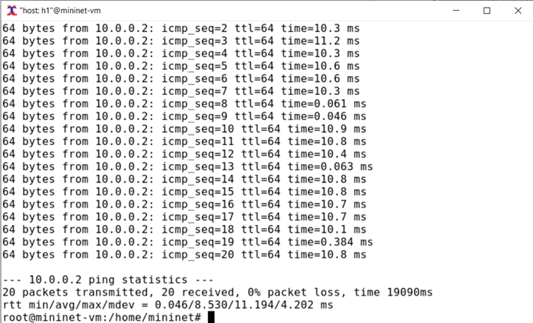
Интерактивные эксперименты
Рис. 18: Проверка

Slide 20
Интерактивные эксперименты
Рис. 19: Восстановление конфигурации интерфейса по умолчанию

Slide 21
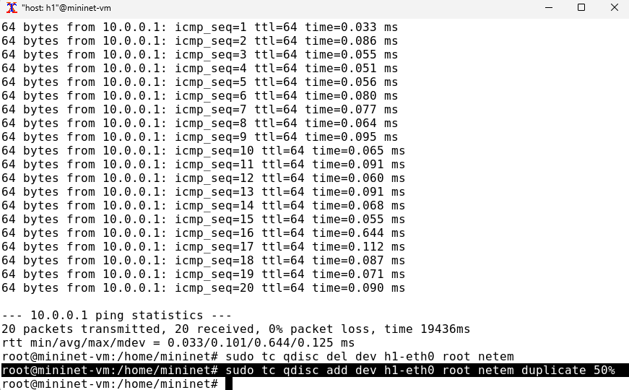
Интерактивные эксперименты
Рис. 20: Добавление на узле h1 правила с дублированием 50% пакетов

Slide 22
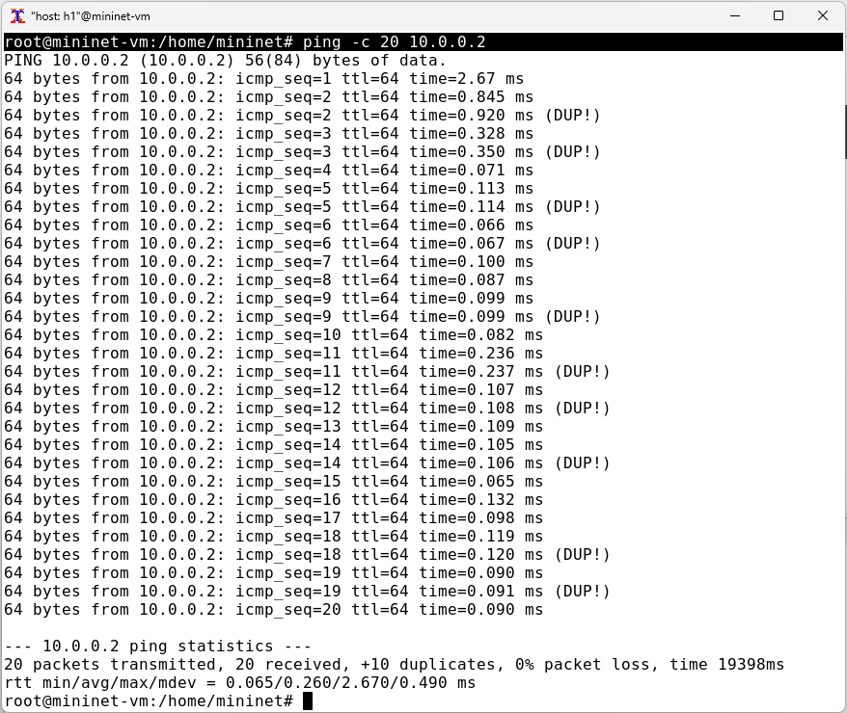
Интерактивные эксперименты
Рис. 21: Проверка

Slide 23
Интерактивные эксперименты
Рис. 22: Восстановление конфигурации интерфейса по умолчанию

Slide 24
Воспроизведение экспериментов
Рис. 23: Создание каталога expname

Slide 25
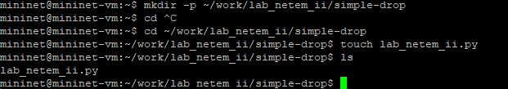
Воспроизведение экспериментов
Рис. 24: Создание каталога simple-drop и дальнейшее его открытие

Slide 26
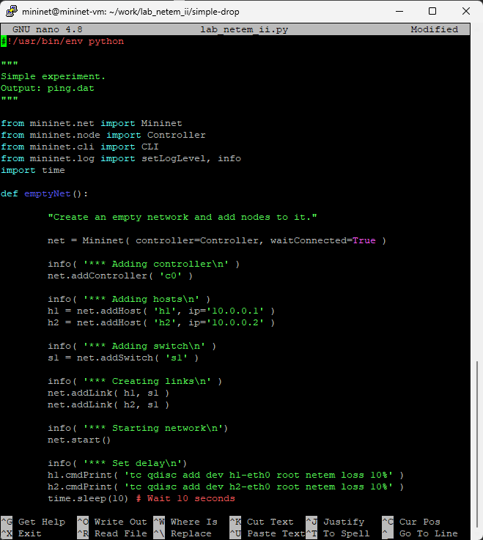
Воспроизведение экспериментов
Рис. 25: Создание скрипта для эксперимента

Slide 27
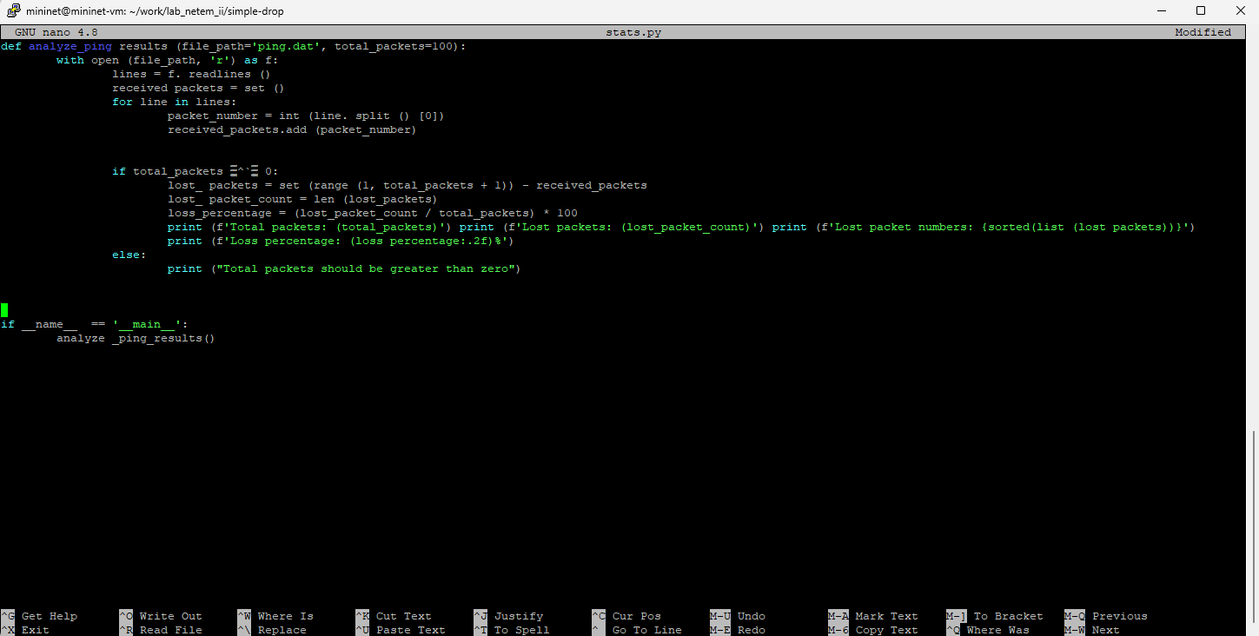
Воспроизведение экспериментов
Рис. 26: Создание нового скрипта для вывода информации о потере пакетов

Slide 28
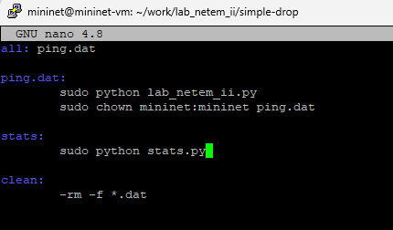
Воспроизведение экспериментов
Рис. 27: Создание Makefile и помещение в него скрипта

Slide 29
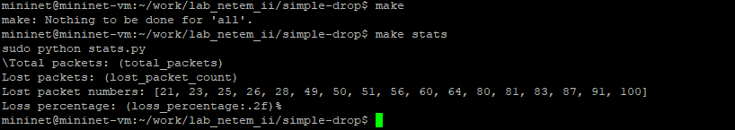
Воспроизведение экспериментов
Рис. 28: Выполнение эксперимента и последующая очистка каталога

Slide 30
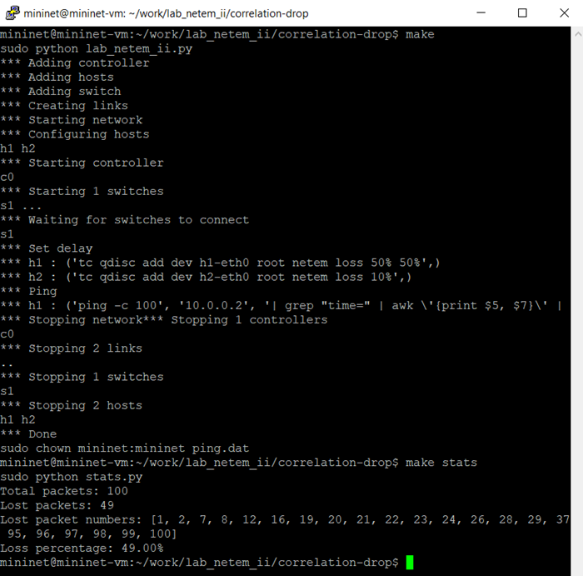
Воспроизведение экспериментов
Рис. 29: Реализация воспроизводимого эксперимента по исследованию параметров сети

Slide 31
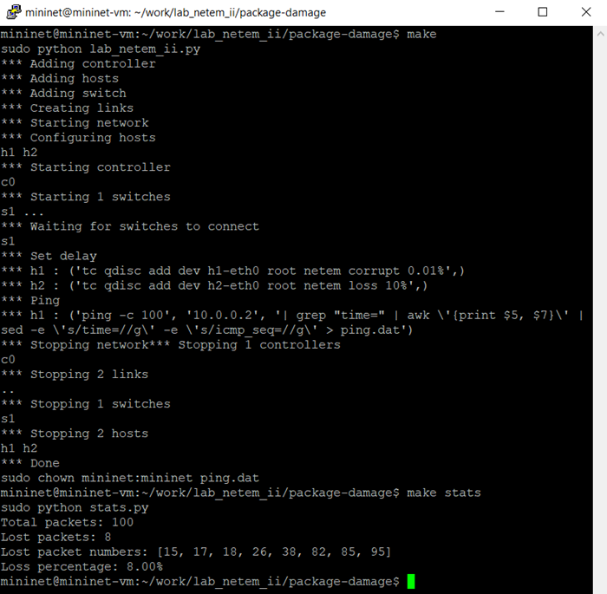
Воспроизведение экспериментов
Рис. 30: Реализация воспроизводимого эксперимента по исследованию параметров сети

Slide 32
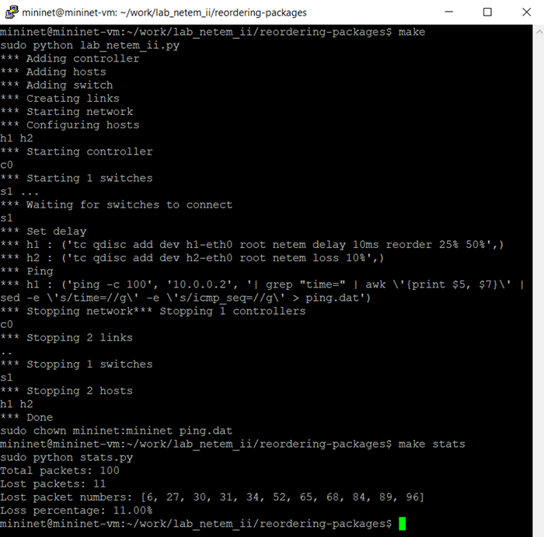
Воспроизведение экспериментов
Рис. 31: Реализация воспроизводимого эксперимента по исследованию параметров сети

Slide 33
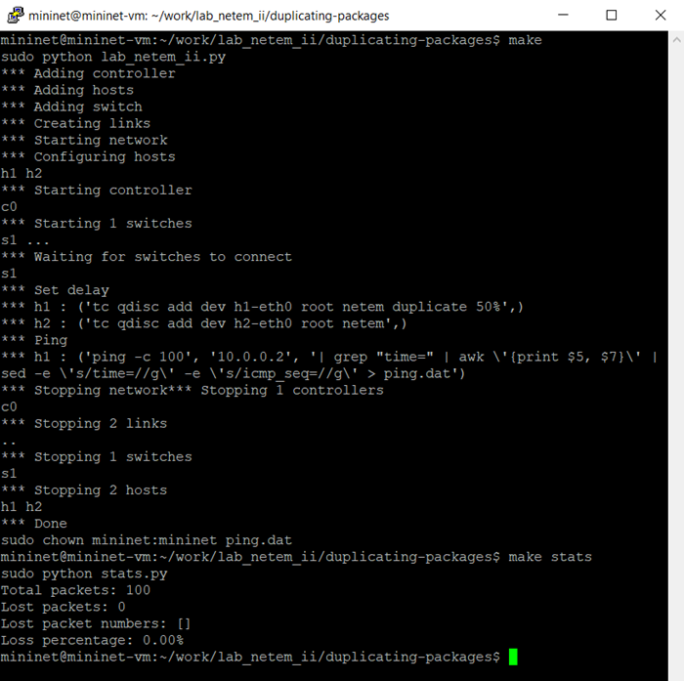
Воспроизведение экспериментов
Рис. 32: Реализация воспроизводимого эксперимента по исследованию параметров сети

Slide 34
Вывод
• В ходе выполнения лабораторной работы получили навыки проведения интерактивных экспериментов в среде Mininet по исследованию параметров сети, связанных с потерей, дублированием, изменением порядка и повреждением пакетов при передаче данных.

Slide 35
Список литературы. Библиография
[1] Mininet: https://mininet.org/

